Slide 1
Департамент образования и науки Курганской области ГБУ «Центр помощи детям» Актуальность проблемы. Диагностика специфических ошибок письменной речи
Чиянова Д., учитель-логопед ЦПМПК Курганской области

Slide 2
Актуальность проблемы
- разработка эффективного диагностического инструментария
преодоление трудностей в письменной речи
разработка методики коррекции письменной речи

Slide 3
Дисграфия
частичное расстройство процесса письма, связанное с недостаточной сформированностью (или распадом) психических функций, участвующих в реализации и контроле письменной речи
Диагностика
анализ письменных работ, обследование устной и письменной речи
Коррекционная работа
- устранение нарушений звукопроизношения
- развитие фонематических процессов, лексики, грамматики, связной речи, неречевых функций

Slide 4
Дислексия
Парциальное расстройство навыков чтения, вызванное недостаточной сформированностью (либо распадом) психических функций, участвующих в осуществлении процесса чтения
Признаки
стойкость, типичность и повторяемость ошибок при чтении (смешения и замены звуков, побуквенное чтение, искажение слоговой структуры слова, аграмматизмы, нарушение осмысления прочитанного)
Диагностика
оценка уровня сформированности устной речи, письма, чтения, неречевых функций
Коррекционная работа
-развитие нарушенных сторон устной речи (звукопроизношения, фонематических процессов, словаря, грамматического строя, связной речи) и неречевых процессов

Slide 5
Дизорфография
Специфическое нарушение орфографического навыка письма у детей с сохранным интеллектом и устной речью.
Признаки
трудность вызывает решение орфографической задачи: им трудно увидеть "опасное место" в слове, сложно подобрать проверочное слово, хорошо выучив правило, ребёнок не может применить его на письме
Диагностика
анализ письменных работ, письменной речи
Коррекционная работа
развитие нарушенных сторон устной речи (звукопроизношения, фонематических процессов, словаря, грамматического строя, связной речи) и неречевых процессов

Slide 6
Причины трудности решения орфографических задач
- проблемы речевого развития (общее недоразвитие речи, фонетико-фонематическое недоразвитие речи)
- снижение слухоречевой памяти, невозможность следовать цепочке последовательных действий в результате различной патологии беременности и родов

Slide 7
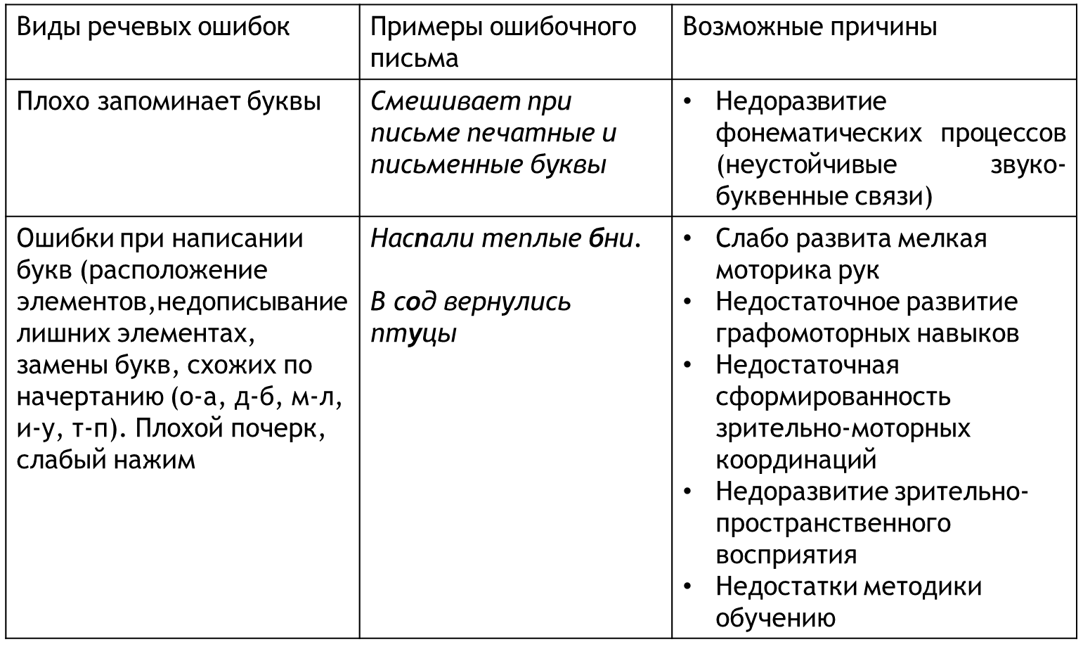
Диагностика речевых ошибок в письменных работах школьников

Slide 8
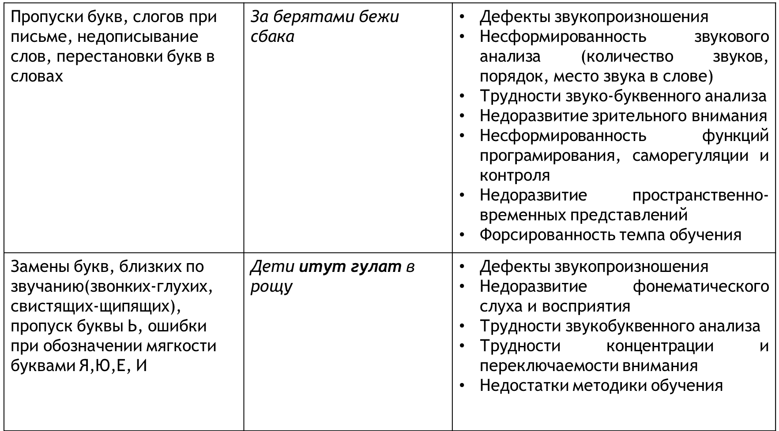
Диагностика речевых ошибок в письменных работах школьников

Slide 9
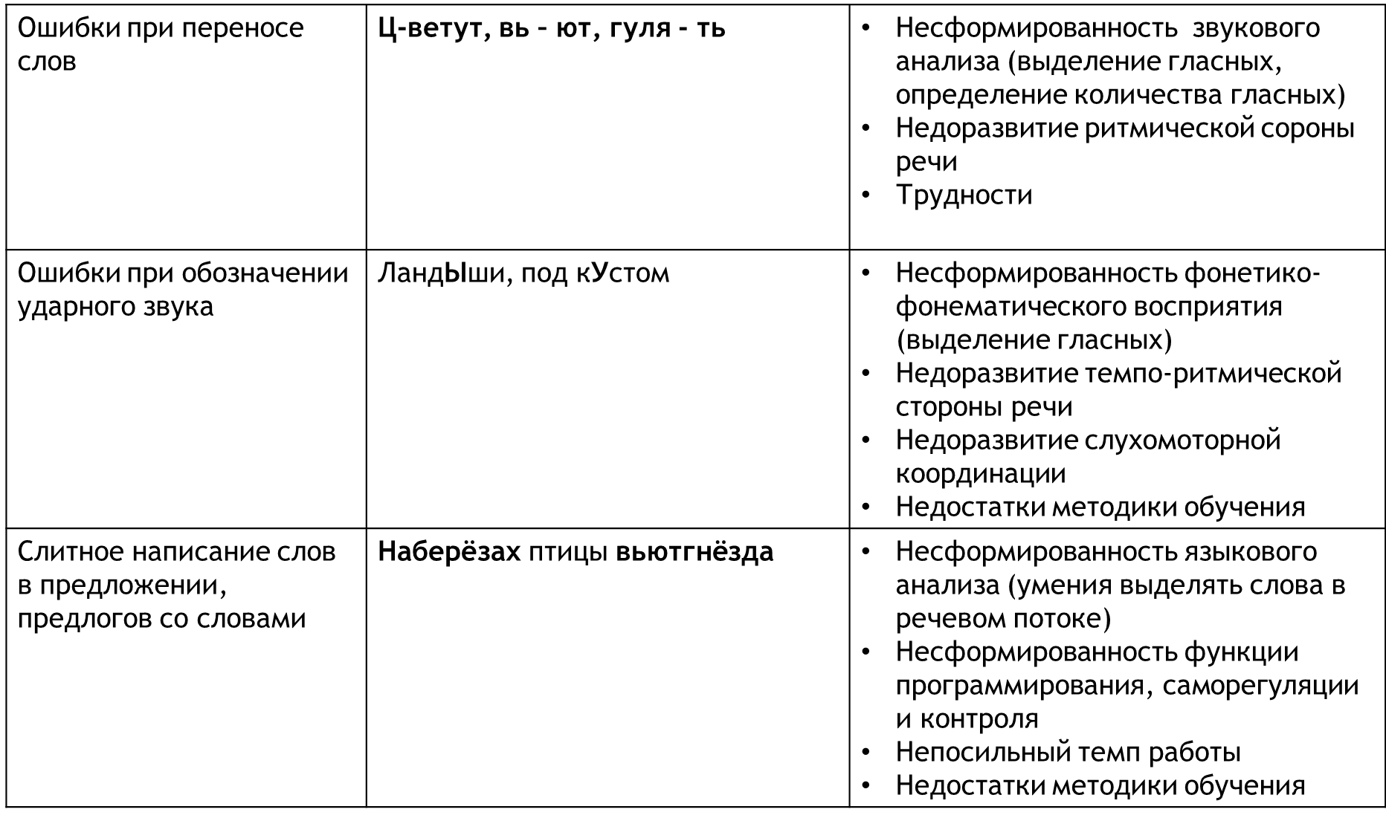
Диагностика речевых ошибок в письменных работах школьников
стороны

Slide 10
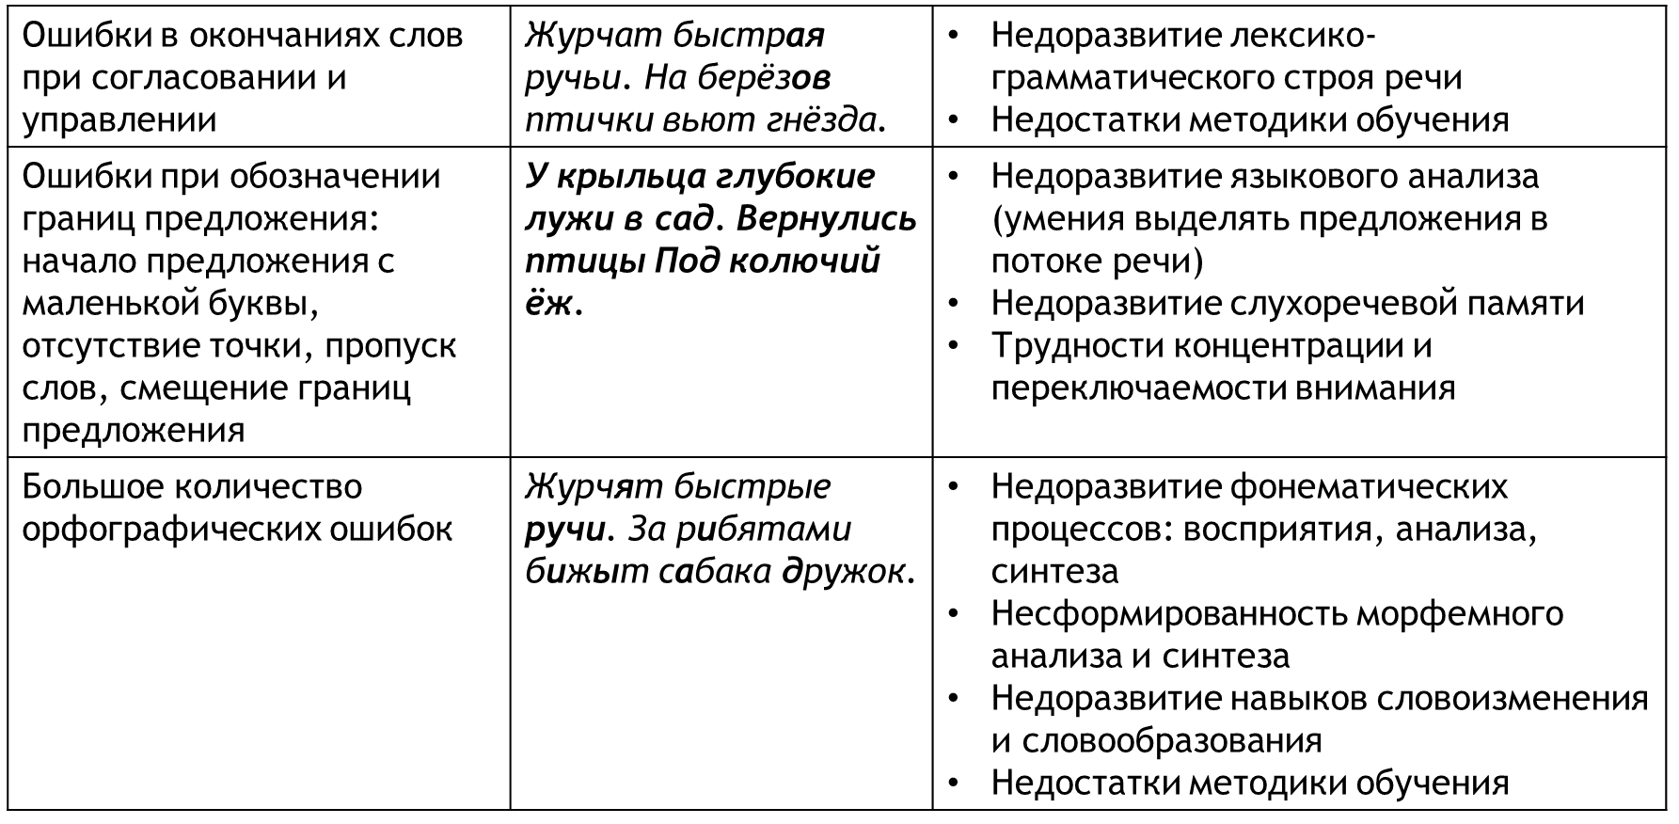
Диагностика речевых ошибок в письменных работах школьников

